Slide 1
AI for Finance, Commerce & Legal Issues
Nicola Gatti, Carlo Sansone

Slide 2
I progetti in AI for Finance, Commerce & Legal Issues
- Finance & Commerce
- Security, Privacy & Legal Issues

Slide 3
Tecniche di IA
Finance & Commerce
Machine Learning (Online, Reinforcement, Deep)
NLP
Semantic Web (automated reasoning)
Optimization (paradigmi economici)
Multi Agent Systems
Security, Privacy & Legal Issues
Logics (Description Logics, Logic Programming, Fuzzy)
Machine Learning (DT)

Slide 4
Risultati ed impatto
Casi di studio / Prototipi
Credit card fraud detection
Online e Reinforcement Learming per pricing e trading
Soluzioni mature
NLP e Chatbot per interfacce conversazionali
Recommender systems

Slide 5
Criticità per il settore
Human-in-the-loop
Data quality
Privacy (GDPR)
Integrazione tecnologica
Scetticismo (explainability)
Mancanza di soluzioni on-the-shelf in molti ambiti

Slide 6
Visione per il futuro
Recruiting di personale con alta formazione (Ph.D.)
Inventare servizi e prodotti
Non solo Deep Learning (necessità di sviluppare tecniche eterogenee)

Slide 7
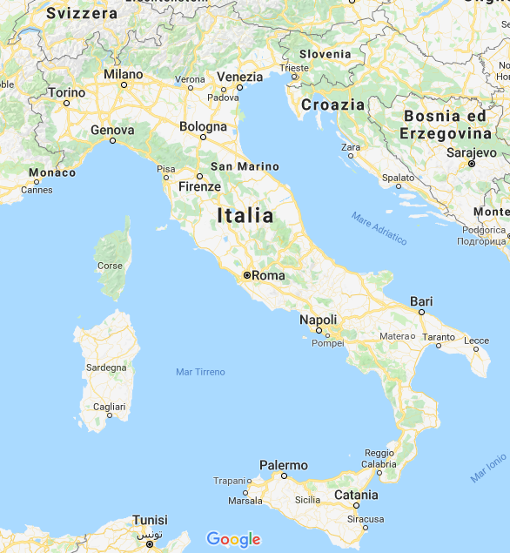
Università e Centri di Ricerca
Imprese

